Slide 1


KT AIVLE
FROM PPT TO LECTURE:
AI 자동 생성 시스템
학습 목표 기반 맞춤형 강의 생성 시스템
AI 수도권 05반 14조
01

Slide 2

KT AIVLE
Contests
01
프로젝트 개요
04
핵심 기능 _ 2
PROJECT OVERVIEW
KEY FEATURES_2
02
시스템 구성
05
결과 및 시연
SYSTEM ARCHITECTURE
RESULTS & DEMO
03
핵심 기능 _ 1
KEY FEATURES_1
02

Slide 3
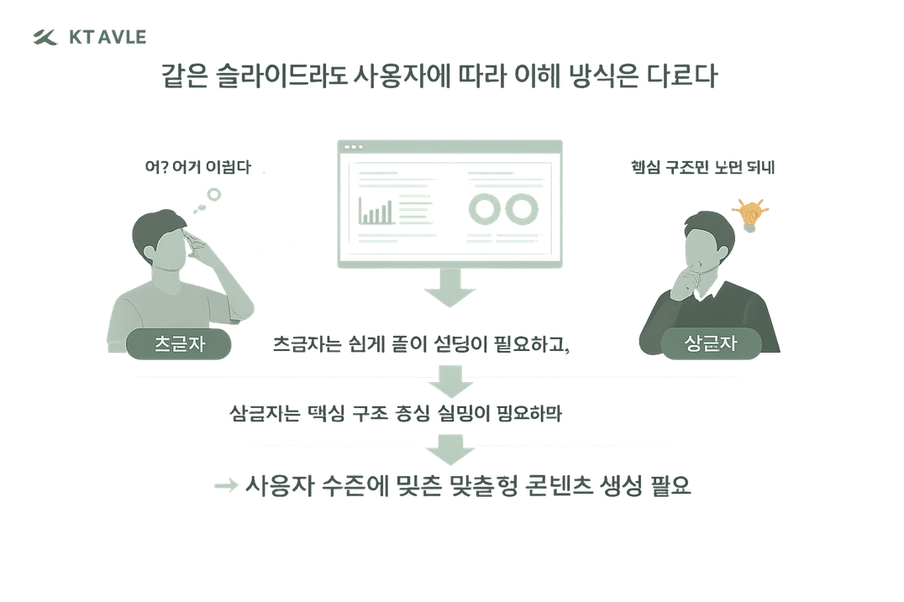

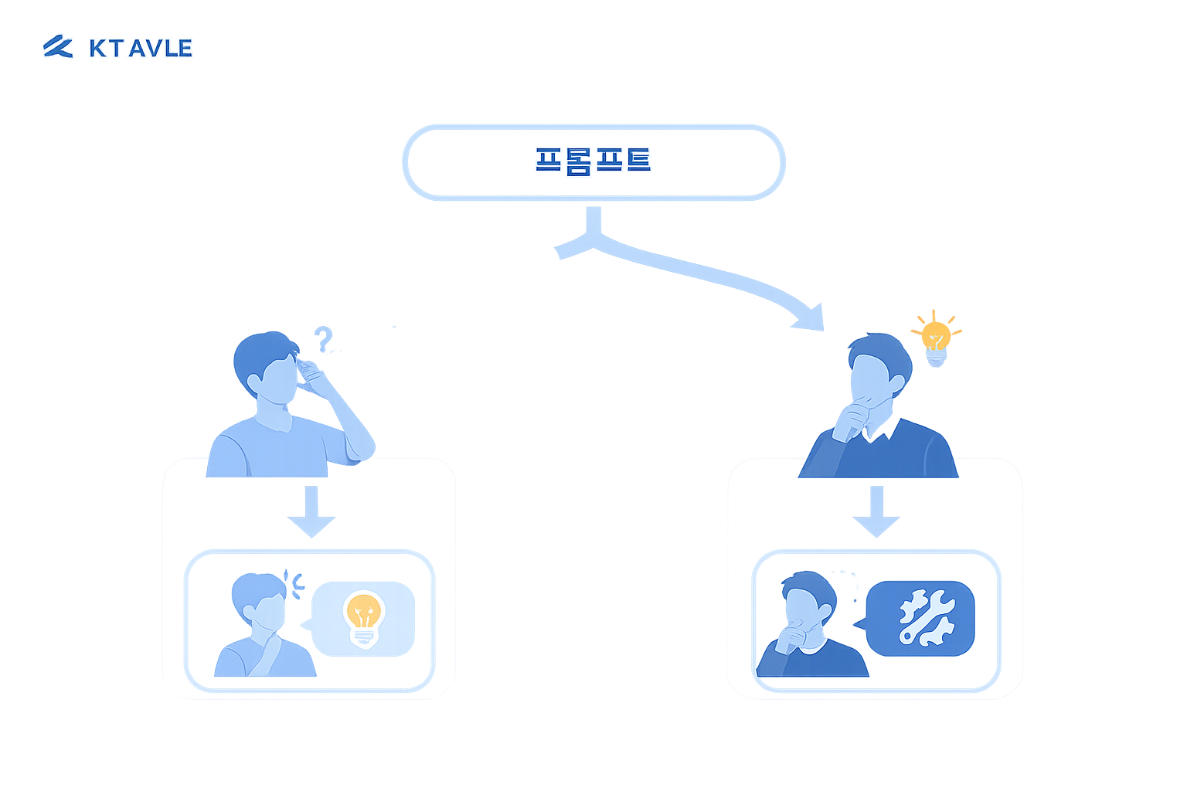
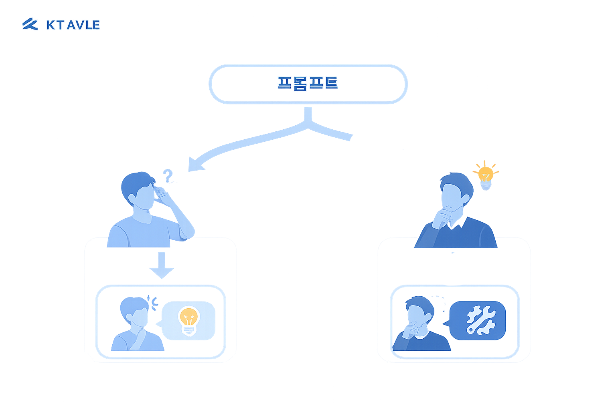


KT AIVLE
01
프로젝트 개요
동일한 콘텐츠라도 사용자에 따라 이해 방식은 다르다!
문제상황
해결 방법
맞춤 실행 A
통일 콘텐츠
사용자 특성
기반 분기
맞춤 실행 B
모든 사용자에게 동일한 설명은 비효율적
하나의 콘텐츠로 다양한 사용자 경험 제공
03

Slide 4
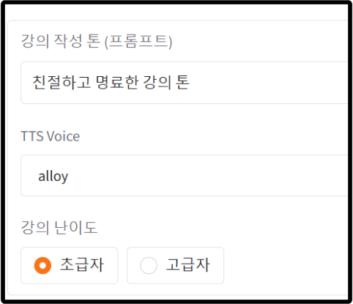


KT AIVLE
02
시스템 구성
AI 강사 Agent 시스템 구조 소개
슬라이드 분석
PPT 내 텍스트·표·이미지 정보를 자동 추출 및 구조화
조건부 외부 검색
필요 시 외부 검색을 통해 추가 정보를 반영하여 콘텐츠 생성
콘텐츠 생성
슬라이드 내용과 외부검색 내용 기반으로 핵심 설명 및 요약 생성
수준별 콘텐츠 생성
초급자·상급자 학습 수준에 따른 설명 방식 적용
음성·영상 제작
TTS 및 슬라이드 기반 강의 영상 자동 생성
04

Slide 5
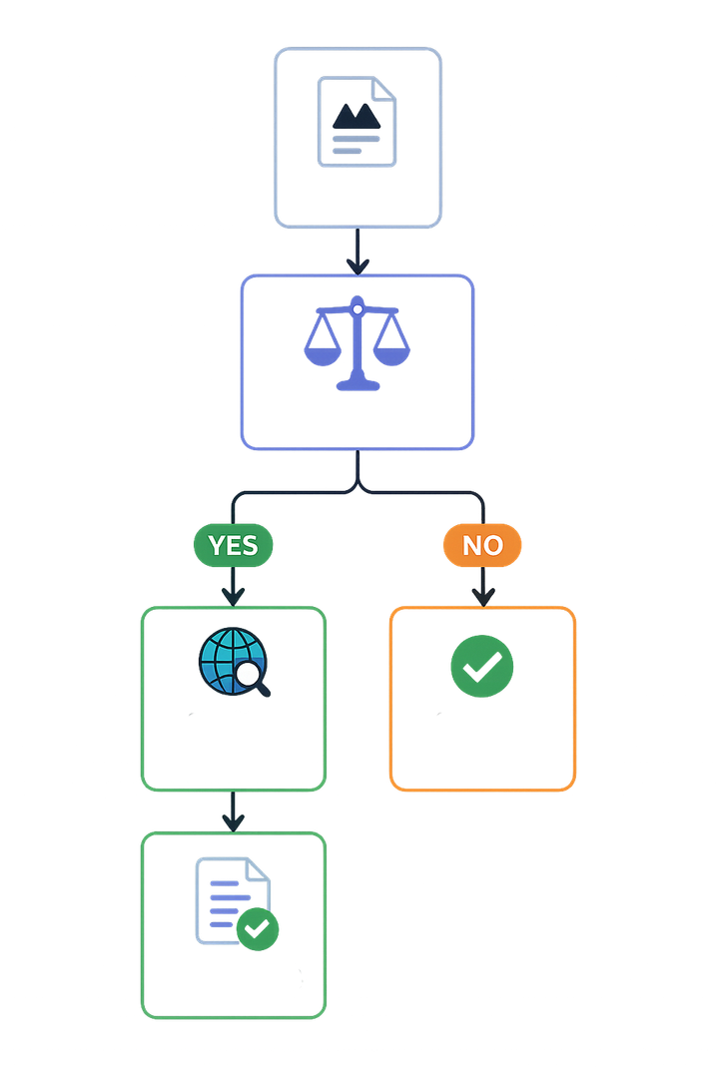
KT AIVLE
03
핵심 기능 _ 1
조건부 외부 검색 노드 설계
슬라이드 입력
조건부 외부 검색 (Proposed)
검색 필요 여부 판단
슬라이드별 검색 필요 여부 판단
정보 부족한 경우에만 검색 수행
- 제목이 너무 일반적인 경우 (개요,정리 등)
-슬라이드 텍스트의 개수가 적은경우 (>100)
→원본 내용 + 외부 정보 보완
외부 검색
(구글/Tavily)
원본 내용
그대로 사용
검색 결과 사용
05

Slide 6
KT AIVLE
04
핵심 기능 _ 2
사용자별 맞춤 강의 영상
초보자
상급자
개념
개념
쉬운 용어 사용
전문 용어 사용
이해
이해
비유 / 예시 중심
구조 / 동작 중심
학습
구매 완료 페이지 도달률
학습
단계별 설명
실무 관점 강조
+12% 상승
내용 생성 단계에서 사용자 수준에 따라 프롬프트를 분기하여, 설명 방식이 다른 콘텐츠를 생성하도록 구현
06

Slide 7
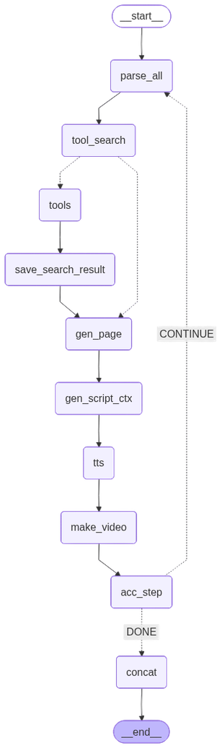

KT AIVLE
05
결과 및 시연
결과 및 시연
결과 요약
PPT 기반 강의 콘텐츠 자동 생성 파이프라인 구현
조건부 외부 검색을 통해 콘텐츠 정보 보완 및 품질 향상
학습 수준에 따른 맞춤형 강의 콘텐츠 및 영상 생성
final_lecture.mp4
동영상 링크 :
07

Slide 8





KT AIVLE
들어주셔서
감사합니다
Thanks for Listening
08

